Slide 1
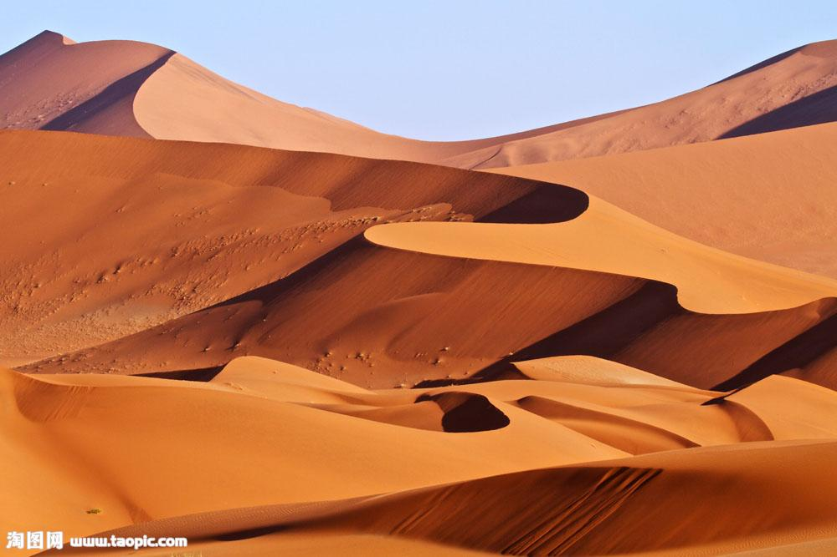
做好过程监控 提高备考效率
——以“沙”类试题为案例

Slide 2
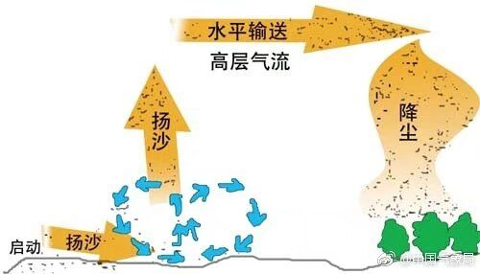
【一图了解沙尘的形成】生成沙尘暴一般需要三个条件。 第一个条件是要有大风。因为大风是发生沙尘暴的动力。引起大范围沙尘暴的大风主要发生在冷空气南下的前锋，即冷锋上。但如果要形成强沙尘暴，常常还需要有飑线等中小尺度天气系统的配合、激发。 第二个条件是地面要有沙源。这是形成沙尘暴的物质基础。 第三个是个虽非必要，但却十分重要的条件，即大气上凉下热的不稳定层结。沙尘暴一般多发生在午后到傍晚，就是这个原因。因为午后地面最热，上下对流最旺盛，沙尘飞得最高。相反，“狂风怕日落”，夜间对流停止，沙尘难以上扬。所以风沙天气期间的飞机多在夜间飞行。
【一图了解沙尘的形成】
生成沙尘暴一般需要三个条件。 第一个条件是要有大风。因为大风是发生沙尘暴的动力。引起大范围沙尘暴的大风主要发生在冷空气南下的前锋，即冷锋上。但如果要形成强沙尘暴，常常还需要有飑线等中小尺度天气系统的配合、激发。 第二个条件是地面要有沙源。这是形成沙尘暴的物质基础。 第三个是个虽非必要，但却十分重要的条件，即大气上凉下热的不稳定层结。沙尘暴一般多发生在午后到傍晚，就是这个原因。因为午后地面最热，上下对流最旺盛，沙尘飞得最高。相反，“狂风怕日落”，夜间对流停止，沙尘难以上扬。所以风沙天气期间的飞机多在夜间飞行。

Slide 3
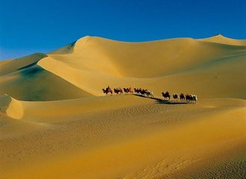
移动沙丘
沙山（固定沙丘）
沙漠化
沙
沙尘暴
沙洲（堆积地貌）

Slide 4
土地裸露
各种与沙有关的地理事物：沙漠化沙丘（山）、沙尘暴、三角洲、沙堤……
沙源
河底、湖底裸露
沙
风
运动
流水
海浪

Slide 5
理清地理过程
风
沙
流动沙丘
固定沙丘（山）
风
沙
阻挡、距离
风
沙
距离远近
筛选性
海浪
沙
沙堤
流水
沙
堆积地貌
流速大小影响沉积

Slide 6
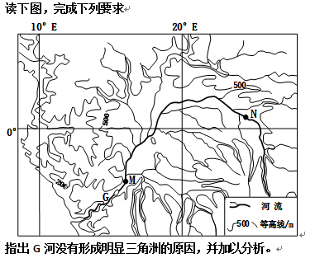
①入海口附近，泥沙不易沉积，因为地形高差大，河流落差大，流速大。②入海泥沙量较少，因为G河在M点以上多流于盆地中，流速较小，易于泥沙沉积；且从纬度位置和地形看，流域内热带雨林广布（植被覆盖率高），水土流失较轻

Slide 7
流水堆积地貌成因及形成过程的思维模式
植被覆盖状况
流水堆积地貌形成与否
泥沙丰富否
流水侵蚀强弱
流速快慢
泥沙易于堆积否
堆积空间

Slide 8
知识依托：外力作用相关知识原理
风化
侵蚀
搬运
沉积
影响各环节的因素
地表状况
沙源
风力大小
流速快慢
沉积空间
植被、地形、天气（降水、蒸发等）、土壤……
答案

Slide 9
地理过程类问题的解决思路
关注过程环节
寻找影响环节的因素
组织答案

Slide 10
丹娘沙丘位于西藏林芝米林县丹娘乡境内的雅鲁藏布江北岸，该地区4月—9月份降雨丰富，占全年八九成，10月—次年3月气候干旱，多大风天气，大风经过江面容易形成涡旋上升气流。该地区河谷阶地和沙洲上植被稀少，人们生活能源来自薪柴，以放牧、种植和林业为主。下图示意丹娘沙丘位置及区域等高线分布。
冬春季节（10月—次年3月），气候干旱，大风天气多（2分），大风经过地区植被稀少，对地面保护性差（2分），加上经过江面，受阻挡较少，形成涡旋上升气流（2分），气流携带沙洲和河滩上的沙粒（2分），受江边山地地形阻挡，风速减缓，沙粒堆积于山坡（2分）日积月累形成沙丘。
（2）简要说明丹娘沙丘形成的过程。(10分)

Slide 11
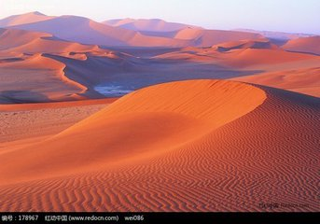
关注解题过程的方法—自我提问法
 | 自我设置问题
解题前计划阶段 | 有些什么样的情境材料？（文字、表格、图像……）
 | 每种材料的解析方法是什么？
 | 题干中的行为动词是什么？这个行为动词的具体要求是什么？
解题过程中 | 过去见过这个问题吗？或者见过这个题目吗？过去见过相近的题目吗？
 | 用什么知识、原理、规律来解释这个问题？
 | 材料信息与题干要求有什么样的联系？
 | 答案的主次顺序该怎样？
解题后反思 | 材料信息用够了吗？
 | 答案分点呈现了吗？还有没有可以增加的答案点？
 | 答案够简练、规范吗？逻辑关系成立吗？
 | 类似情景问题还可能有哪些？
 | 如何建立同类问题的思维模式？

Slide 12
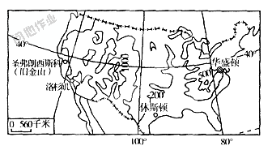
揣测命题者 自主命题
在荒漠和半荒漠地区尘暴与沙暴的结合就是沙尘暴，黑风暴是特大的强沙尘暴。
1934年5月11日凌晨，美国西部草原地区发生了一场人类历史上空前未有的黑色风暴。风暴整整刮了3天3夜，形成一个东西长2400公里，南北宽1440公里，高3400米的迅速移动的巨大黑色风暴带。风暴所经之处，溪水断流，水井干涸，田地龟裂，庄稼枯萎，牲畜渴死，千万人流离失所。沙尘暴一般发生于春夏交接之际，其形成与大气环流、地貌形态和气候因素有关，更与人为的生态环境破坏密不可分，它是沙漠化加剧的象征。人口的快速增长带来不合理的农垦、过度放牧、过度采樵、单一耕种，这些现象必然导致植被和地表结构破坏，使草原萎轨土地沙化、生态系统失衡。由于这种造沙的速度远快于人们治沙的速度，无疑为沙尘暴形成提供条件。
推测本次黑风暴发生期间的天气状况，说明推测依据。

